Slide 1
Python Web learn web.py, case by case
Yifei Huang
2015-03-11

Slide 2




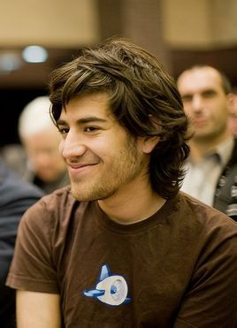
Python Web application
常见的Python Web框架还有：
Django：全能型Web框架；
web.py：一个小巧的Web框架；
Flask: 轻量级 Web 应用框架
Bottle：和Flask类似的Web框架；
Tornado：Facebook的开源异步Web框架。
http://www.2cto.com/kf/201204/128660.html
web.py
简单，易于上手。
开发者 Aaron Swartz (1986/11/8－2013/1/11 )
http://en.wikipedia.org/wiki/Aaron_Swartz
http://www.cnblogs.com/dolphin0520/archive/2013/10/15/3343617.html

Slide 3
Install web.py
Windows:
https://github.com/webpy/webpy
Un-zip the down loaded zip file
Simply run: python setup.py install
Test:
Run case 1
I have some issue for install web.py on windows OS
Better use Linux or OSX

Slide 4
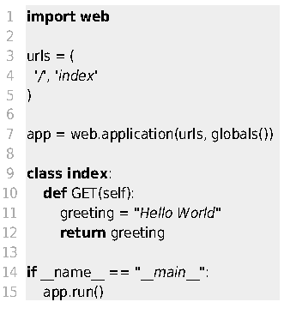

Case 1: hello, world
Web.py
Do most the detail for us
Try to use C++?
We
Learn how to use web.py

Slide 5


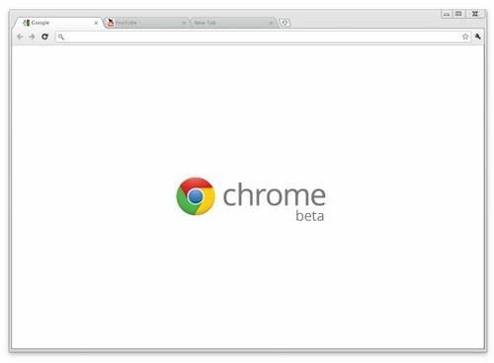
/
http://localhost:8080/
Hello World

Slide 6

Case2: more beautiful hello world
Case 1: return ‘hello world’
Case2: use html
HTML，超文本标记语言
是一种用来定义网页的文本，会HTML，就可以编写网页
HTTP，超文本传输协议
是在网络上传输HTML的协议，用于浏览器和服务器的通信。
需要了解下web.py的渲染功能 （render）

Slide 7
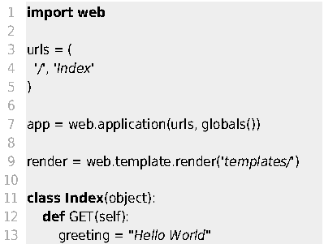
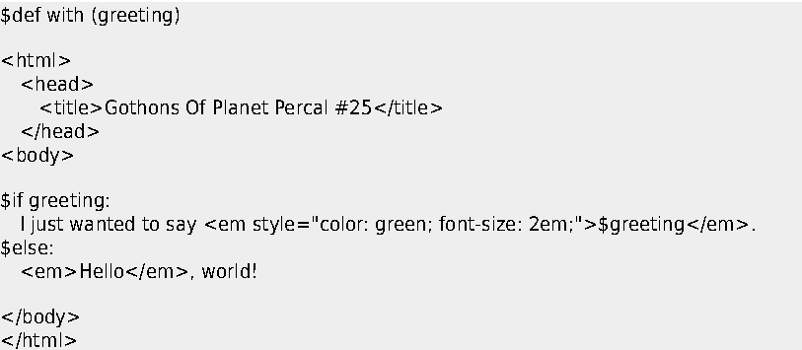




Case 2: more beautiful hello world
templates/index.html
http://localhost:8080/

Slide 8
Case3: get input from the browser
1. 浏览器发送一个HTTP请求；
2. 服务器收到请求，生成一个HTML文档；
3. 服务器把HTML文档作为HTTP响应的Body发送给浏览器；
4. 浏览器收到HTTP响应，从HTTP Body取出HTML文档并显示。
浏览器
Web应用程序
http://lpthw.org/
服务器
网络接口
internet

Slide 9
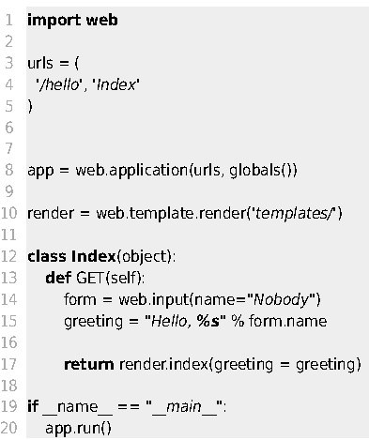
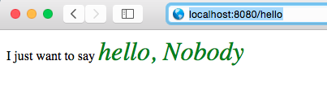

Case3: get input from the browser
http://localhost:8080/hello
http://localhost:8080/hello?name=Frank
Will parse the “name=Frank” in the url

Slide 10
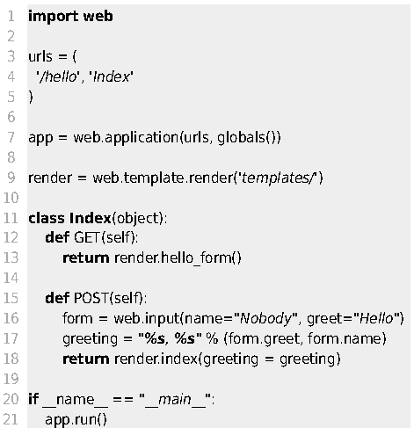
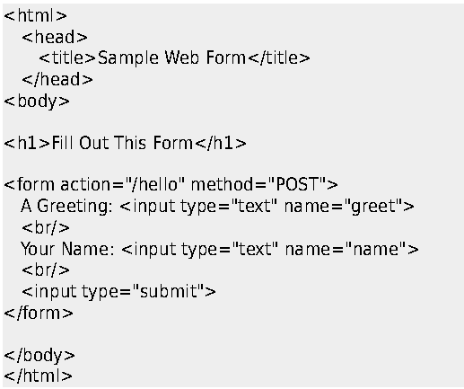
Case4: a real POST Form
bin/app.py
templates/hello_form.html

Slide 11
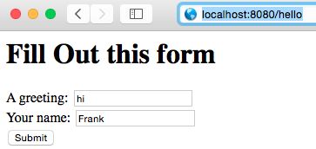
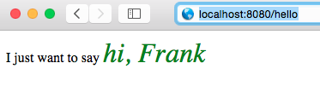
Case4: a real POST Form
http://localhost:8080/hello
1
GET
2
3
POST
4

Slide 12
http 定义的与服务器交互的方法
最基本的四种：
GET, POST, PUT, DELETE
http://www.cnblogs.com/hyddd/archive/2009/03/31/1426026.html
GET:
GET用于信息获取，而且应该是安全的和幂等的。
POST:
POST表示可能修改变服务器上的资源的请求。
GET请求的数据会附在URL之后（就是把数据放置在HTTP协议头中），以?分割URL和传输数据，参数之间以&相连，如：login.action?name=hyddd&password=idontknow&verify=%E4%BD%A0%E5%A5%BD。如果数据是英文字母/数字，原样发送，如果是空格，转换为+，如果是中文/其他字符，则直接把字符串用BASE64加密，得出如：%E4%BD%A0%E5%A5%BD，其中％XX中的XX为该符号以16进制表示的ASCII。
POST把提交的数据则放置在是HTTP包的包体中。

Slide 13
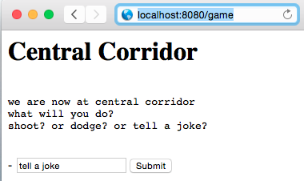
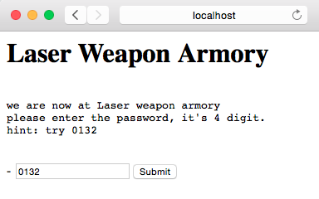
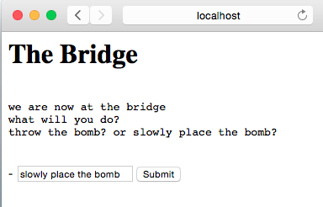
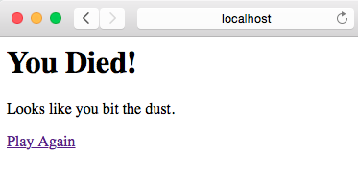
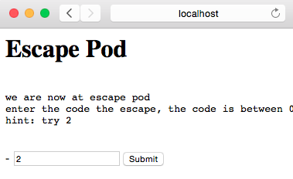
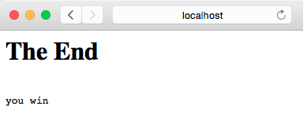
Case 5: web Gathon Game

